Slide 1
La respuesta peruana al cambio climático – NDC adaptación y mitigación
Alexis Echevarría Ramírez
Coordinador de procesos NDC
Dirección General de Cambio Climático y Desertificación
Lima, Julio de 2019

Slide 2
Línea de Tiempo Histórica
de la Gestión en Cambio Climático en el Perú
Dialoguemos NDC (con el aporte de la CNCC)
Comisión Multisectorial iNDC
Grupo de Trabajo Multisectorial
(GTM-NDC)
Proceso de construcción de las NDC en el Perú
Abril
2015
Septiembre 2015
Febrero
2017
Julio 2018
Julio 2016
Abril 2018
Diciembre 2018
2019
Diciembre 2020
Norma de creación del
GTM-NDC
Ley Marco sobre Cambio Climático
Comisión de Alto Nivel sobre Cambio Climático
Notes:
Diagrama 1: Proceso de construcción de las NDC en el Perú

Slide 3
Contribuciones Nacionalmente Determinadas
91 medidas de adaptación
Reducir los niveles de vulnerabilidad y riesgo asociado al cambio climático y aprovechar sus oportunidades
Áreas temáticas
Agricultura
Bosques
Pesca y Acuicultura
Salud
Agua
62 medidas de mitigación
20% de reducción de emisiones de GEI en el 2030, con respecto al 2010,
y un 10% adicional condicionado al apoyo internacional
Sectores
Energía
Procesos industriales y uso de productos
Agricultura
USCUSS
Desechos
Enfoques transversales: género, intergeneracional e interculturalidad

Slide 4
El Modelo Peruano de participación e involucramiento de actores claves para implementar las NDC

Slide 5
Construcción Participativa
de “Dialoguemos sobre las NDC”
Creación: 20 de julio de 2016,
(RS N° 005-2016-MINAM)
Instalación: 02 de febrero de 2017
Octubre de 2017
Marzo de 2018
Agosto de 2017
Inicio del GTM-NDC
Mandato del GTM –NDC: Dialoguemos NDC
Creación del Grupo especial de la Comisión Nacional de Cambio Climático
Aprobación de la propuesta Dialoguemos NDC
Consultas y aportes de actores clave en la NDC Perú
Notes:
EN: Encuentro / RT: Reuniones de Trabajo / DE: Desayunos ejecutivos

Slide 6
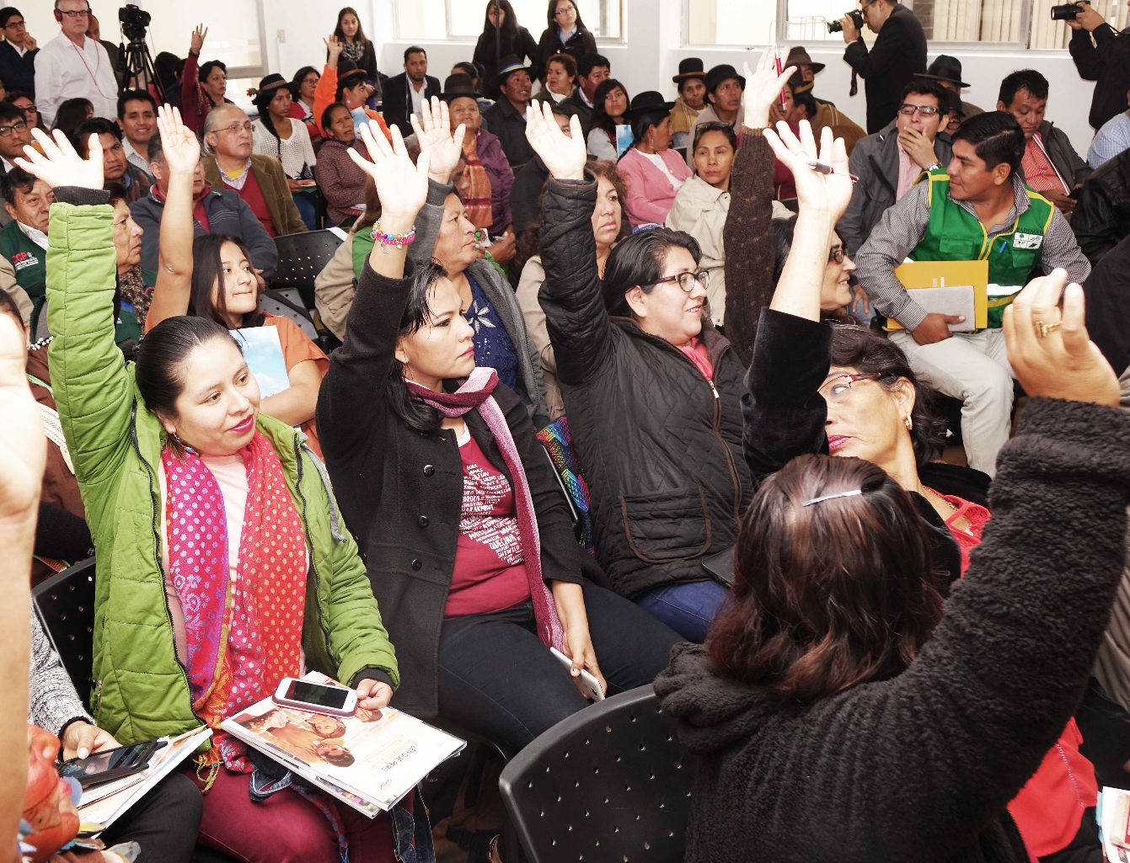
Dialoguemos sobre las NDC
Es un proceso participativo, multisectorial, multinivel y multiactor que busca contribuir a la implementación y a la socialización de la gestión frente al cambio climático mediante la interacción permanente que facilite alianzas y acuerdos entre diversos actores.
Notes:
EN: Encuentro / RT: Reuniones de Trabajo / DE: Desayunos ejecutivos

Slide 7
Proceso Participativo Cíclico y Dinámico
Dialoguemos sobre las NDC: Proceso participativo multisectorial, multinivel y multiactor
Identificación de medidas de adaptación y mitigación
Socialización e involucramiento de actores claves para identificar medidas de adaptación y mitigación, además de generar alianzas y mecanismos que aporten a la construcción de hojas de ruta y la implementación de las NDC.
Priorización de condiciones habilitantes
Generación de acuerdos y agendas multiactor con acciones y condiciones habilitantes priorizadas para implementar en el corto plazo las medidas de adaptación y mitigación de las NDC al 2030.
Consolidación de arreglos institucionales
Consolidación del proceso de diálogo y articulación entre los sectores y regiones, y las instancias creadas o existentes con actores no estatales, para incorporar iniciativas e identificar nuevas medidas.

Slide 8
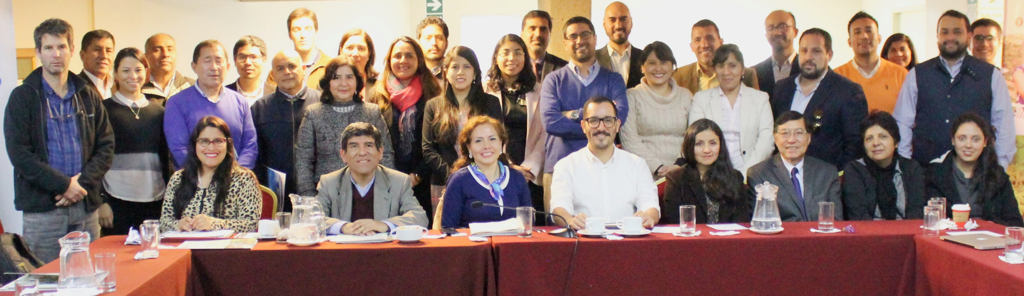
Características del Dialoguemos sobre las NDC
+
+
Espacio que tiene en agenda medidas de las NDC
Espacio multiactor y multinivel con adecuada representación
Enfocado en generar acuerdos viables o alianzas para implementar las NDC
Notes:
EN: Encuentro / RT: Reuniones de Trabajo / DE: Desayunos ejecutivos

Slide 9
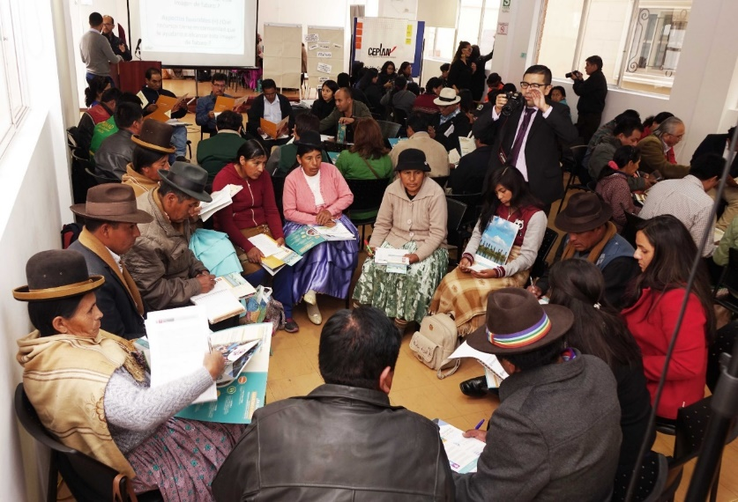
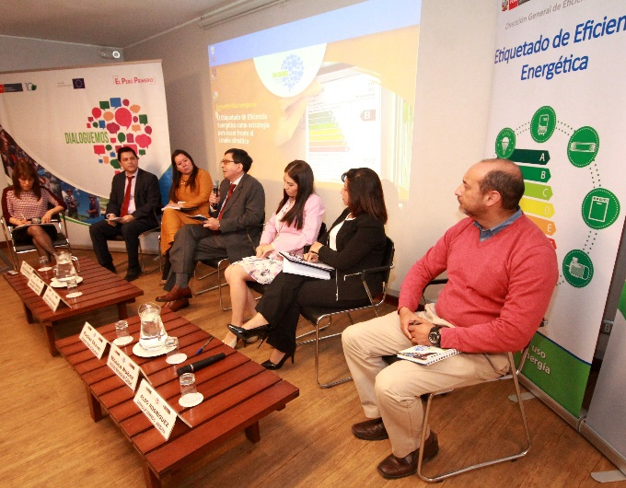
Formatos del Dialoguemos sobre las NDC
Encuentros
4 tipos de formatos flexibles en base a sus objetivos y prioridades
Foros
Socialización
Reuniones de trabajo
Desayunos ejecutivos
Establecimiento de acuerdos
Notes:
EN: Encuentro / RT: Reuniones de Trabajo / DE: Desayunos ejecutivos

Slide 10
Actores clave en los Dialoguemos sobre las NDC
Pueblos indígenas:
Organizaciones nacionales y regionales
Sector público multinivel: nacional, regional y local
Sector privado: gremios empresariales, empresas y productores
Actores clave en cambio climático
Sociedad civil:
ONGs, gremios sindicales, movimientos ciudadanos y colegios profesionales
Academia: centros de investigación y universidades
Cooperación Internacional
Notes:
EN: Encuentro / RT: Reuniones de Trabajo / DE: Desayunos ejecutivos

Slide 11
Resultados 2018 - 2019
+50 Dialoguemos sobre las NDC
+2,000 actores a nivel nacional, regional y local.
Notes:
Colocar # de medidas por sector

Slide 12
Principales resultados:
Los diálogos con los diversos actores han permitido recibir aportes y priorizar acciones en la elaboración de los documentos de las programaciones tentativas (hojas de ruta)
La interacción con el sector privado ha permitido identificar oportunidades de inversión y negocio, además del entendimiento de las NDC.
Las organizaciones de los pueblos indígenas priorizaron medidas la NDC, además de su rol en la implementación de las NDC al 2030. Un punto clave ha sido la priorización en la implementación del Plan de Acción de Género y Cambio Climático.
Más del 60% de las medidas tienen competencias regionales y locales. Actualmente, se vienen realizando Dialoguemos Regionales para difundir y vincular las NDC con las prioridades regionales.
Los sectores gubernamentales utilizan permanentemente esta plataforma para involucrar y generar acuerdos y alianzas con actores no estatales. El MINAM, cumple su rol de asesor técnico y metodológico.
Notes:
Contar lo que se está haciendo en el 2019.

Slide 13
Desafíos para la implementación de
las medidas de NDC 2019-2021

Slide 14
Prioridades de la Gestión
Gestión integral frente al cambio climático
En términos institucionales: Ley Marco sobre Cambio Climático y su Reglamento.
Consulta Previa (primer semestre 2019)
En términos de acción: Contribuciones Nacionalmente Determinadas - NDC.
Esto implica tres retos (Proceso Participativo Dialoguemos):
Trabajo multisectorial: Comisión Nacional sobre el Cambio Climático
Comisión de Alto Nivel de Cambio Climático
Trabajo multinivel: Articular el trabajo con gobiernos regionales y locales.
Trabajo multiactor: Propiciar el involucramiento y las inversiones del sector privado, el concurso de los pueblos indígenas, la sociedad civil y otros actores.
Notes:
Diagrama 1: Proceso de construcción de las NDC en el Perú

Slide 15
Nuevo ciclo de la gestión integral del cambio climático al 2019-2021
La Ley Marco de Cambio Climático y las NDC marcan un antes y un después en la gestión integral del cambio climático.
Es necesario un nuevo ciclo de gestión orientado a la acción climática multisectorial, multinivel y multiactor.
El cumplimiento de este objetivo permitirá la implementación efectiva de las NDC.
El MINAM tiene el rol de autoridad nacional en materia de cambio climático para la consecución de esta meta.
Gestión Integral de Cambio Climático
Fortalecimiento de la Institucionalidad de la GICC
Implementación multisectorial
NDC
Implementación vertical (regional y local)
Involucramiento de actores no estatales
Financiamiento
de las NDC
Notes:
Diagrama 1: Proceso de construcción de las NDC en el Perú

Slide 16
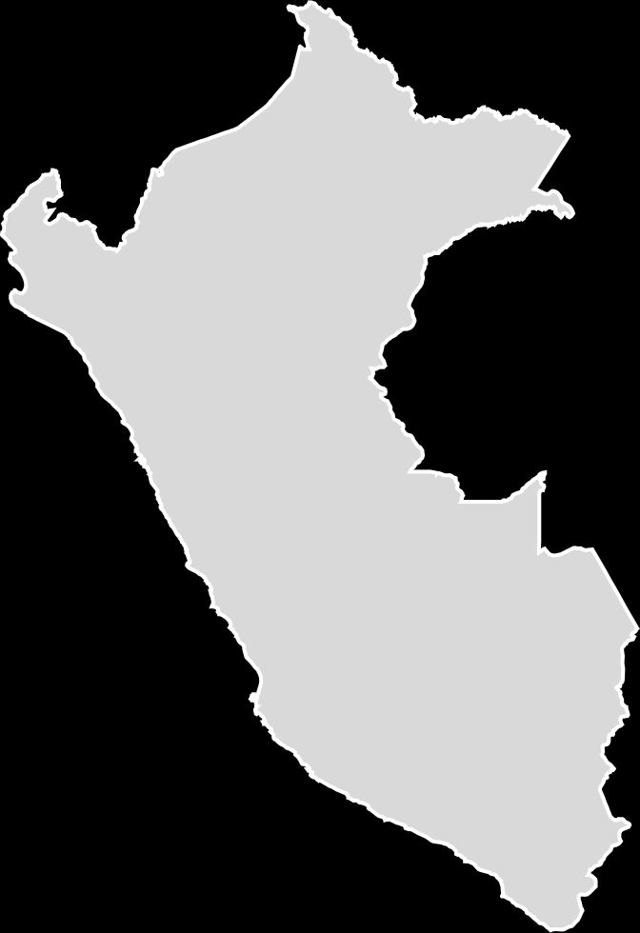
Principales desafíos para la implementación de las NDC
Consolidar el debate nacional sobre las NDC durante el año 2019, con miras a tener una mayor definición de las NDC de la nación en el 2020 con la participación de los gobiernos sub nacionales y actores no estatales.
Incorporar las NDC en los instrumentos de planificación, presupuesto y de inversión.
“El esfuerzo de una nación en hacer frente al cambio climático”.
Implementación de las NDC de manera permanente, a través del nuevo marco normativo. La Ley Marco sobre Cambio Climático y su Reglamento, y creación de la Comisión de Alto Nivel de Cambio Climático.
Financiamiento de las NDC desde los pliegos institucionales para la sostenibilidad de las medidas.
Involucrar al sector privado, pueblos indígenas, sociedad civil, academia y a la cooperación internacional en la implementación de las NDC.
Notes:
Colocar # de medidas por sector

Slide 17
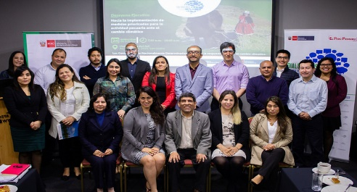
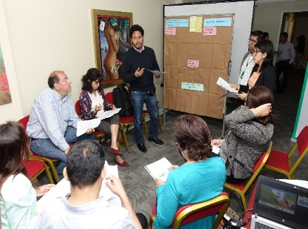
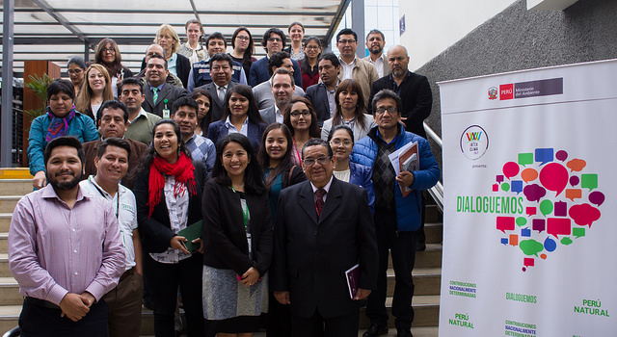
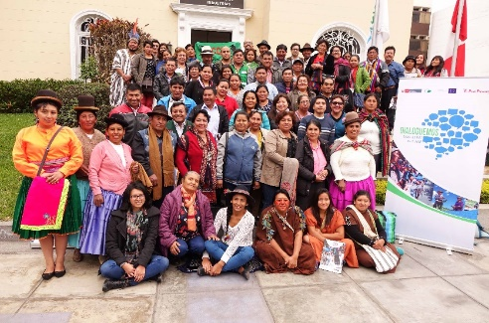
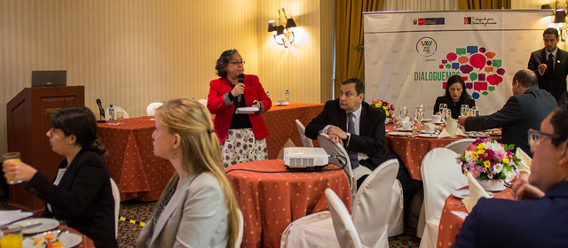
Estrategia 2019-2021
Semanas Climáticas
Dialoguemos temáticos NDC
Dialoguemos sectoriales
Dialoguemos sobre las NDC
Dialoguemos
Virtuales
Dialoguemos Regionales y Locales
Dialoguemos Internacionales
Notes:
EN: Encuentro / RT: Reuniones de Trabajo / DE: Desayunos ejecutivos

Slide 18
¡Muchas gracias!

